Slide 1


Gestão de projetos ágeis num contexto de contratação do setor público
Alexandre Mendonça

Slide 2
Conteúdo do Seminário
Outsourcing de TI: público x privado
Características de metodologia ágil (SCRUM)
Aplicação de metodologia ágil no setor público
Características de contrato público para Fábrica externa

Slide 3
Outsourcing de TI: público x privado
Naturezas Distintas[5]
PÚBLICO
Burocracia
Aversão a risco
PRIVADO
Lucratividade
Sustentabilidade
Baixo nível de metas claras
Fraco link entre desempenho e promoção
Alto envolvimento de políticos

Slide 4
Outsourcing de TI: público x privado
Conceitos de Outsourcing[5]
“Outsourcing é uma forma distinta de privatização onde funções particulares de uma instituição pública são transferidas para o setor privado.” Gordon and Walsh
“Premissa ideologicamente implícita que o mercado é inerentemente mais eficiente e que a diminuição do nível de pessoal das organizações governamentais levariam para um setor público mais barato e flexível.” De Loof; Willcocks and Currie.

Slide 5
Outsourcing de TI: público x privado
Razões para Outsourcing[5]
Necessidade de cortar custos e aumentar eficiência;
Oportunidade de ganhar acesso a tecnologias e profissionais de alto nível;
Concentração nas funções principais;
Habilidade de compartilhar riscos.

Slide 6
Outsourcing de TI: público x privado
Problemas de Outsourcing de TI[5]
Incertezas do orçamento curto;
Possibilidade de perda de controle;
Controvérsia que serviços públicos seriam melhor gerenciados se fossem negócios;
Notes:
Orçamento: fornecedor e cliente fazem um investimento significativo no primeiro ano. Incerteza sobre o futuro do contrato representa um alto risco para os fornecedores, e desencoraja-los a partir do início do projeto
Perda de controle: da tecnologia e status do projeto corrente
Controvérsia: contratação de parentes

Slide 7

Outsourcing de TI: público x privado
Problemas de Outsourcing de TI[5]
Paradigma da gestão pública;
Papel de Políticas e Regulamentações:
  Critério único para seleção de Fornecedor
  Falta de padrão para lidar com Riscos
  Avaliação e monitoração de contratos inadequada
Notes:
gestão: Contratação de TI é mais um arrendamento do que uma compra de produto. A atenção da administração pública deve estar mais concentrada em serviços e relacionamentos do que em artefatos de TI.
Seleção de fornecedor: eficiência de custo como único critério de seleção
Risco e contratos: mudança de governo em poucos anos

Slide 8
Características de metodologia ágil (SCRUM)
Manifesto Ágil[2]
Indivíduos e interações mais que processos e ferramentas;
Software em funcionamento mais que documentação abrangente;
Colaboração com o cliente mais que negociação de contratos;
Responder a mudanças mais que seguir um plano.

Slide 9


Aplicação de metodologia ágil no setor público
Histórico[3]
1995: Distinção entre atividades principais e auxiliares, e terceirização;
  Distanciamento entre TI e estratégico;
  Metodologia ad-hoc.
Notes:
Inicialmente TI foi totalmente terceirizada gerando este distanciamento.

Slide 10
Aplicação de metodologia ágil no setor público
Ambiente para TI[3]
Prazos agressivos;
Orçamentos contingenciados;
Requisitos que evoluem ao longo do tempo;
Processos complexos de contratação.
Notes:
Drivers do processo: características que restringem ou direcionam o processo.

Slide 11

Aplicação de metodologia ágil no setor público
Metodologia Ágil[3]
Scrum Master e time: PUC;
Product Owner: Superintendência de Fomento da Ancine (SFO);
TI da Ancine: PO e time.

Slide 12
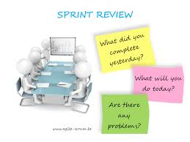
Aplicação de metodologia ágil no setor público
Fatores Sociais[3]
Cliente (PO): melhoria em estimativas e priorização contínua;
TI (Equipe): melhoria no relacionamento com cliente e eliminação de vícios organizacionais.
Notes:
PO: revisões periódicas e constantes
TI: origem na participação ativa do PO no projeto; vícios: busca de culpados em atrasos ou inadequação das entregas

Slide 13
Aplicação de metodologia ágil no setor público
Resultados Qualitativos[3]
Área de TI: melhoria de produtividade e aumento da qualidade do código;
Cliente: aumento de produtividade e melhoria de relacionamento com TI.
Notes:
2 formulários foram respondidos ao término do projeto para avaliar a aplicabilidade da metodologia ágil na Ancine

Slide 14

Aplicação de metodologia ágil no setor público
Desafios[3]
Envolvimento do cliente;
Processo da contratada de desenvolvimento de software;
Escopo flexível;
Quantificação do valor de negócio.
Notes:
Cliente: alocação desde o início para ajudar na tomada de decisão de priorização e validação de requisitos.
Processo: adequar a gestão e cultura da contratada pública para o pensamento ágil.
Escopo: contrato que permita flexibilização de escopo de projeto e aceite de forma rentável as mudanças.
Negócio: definição de critérios de priorização de projetos e requisitos num ambiente em que percepção de valor não está restrito ao financeiro (cidadão e política).

Slide 15

Aplicação de metodologia ágil no setor público
Introdução[4]
Motivação: falta de trabalhos sobre implantação de métodos ágeis em órgãos públicos brasileiros;
Objetivo: analisar empiricamente a adoção de métodos ágeis e seus impactos no aprendizado, qualidade do código, produtividade e satisfação do cliente.

Slide 16

Aplicação de metodologia ágil no setor público
Método de Coleta de dados[4]
Questionários: no início do projeto piloto;
Dados de observação e entrevistas: ao longo do projeto;
Questionário on-line: ao final do projeto.
Notes:
Questionários: coletar dados qualitativos e quantitativos a respeito do time, sua experiência prévia, seu nível de aprendizado e opiniões sobre produtividade, qualidade e satisfação.
Dados de observação e entrevistas: complementaram os questionários sob o ponto de vista qualitativo. As pesquisadoras
atuaram como observadoras participantes em parte dos projetos.
Questionário on-line: Dois questionários foram criados, um para a equipe técnica, outro para os clientes dos projetos estudados, ambos com três seções.

Slide 17
Aplicação de metodologia ágil no setor público
Validade[4]
Técnica da Triangulação
  Coleta de Dados: bases organizacionais, questionários e entrevistas;
  Observador: dois observadores ao longo da execução dos projetos piloto;
  Metodologia: métodos de coleta quantitativos e qualitativos.

Slide 18
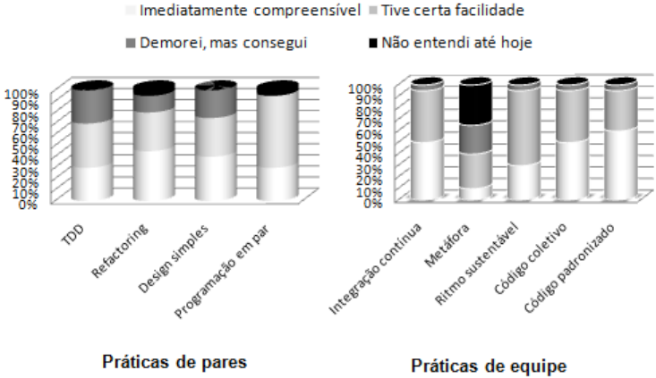
Aplicação de metodologia ágil no setor público
Efeitos da Adoção[4]
/Aprendizado/
Notes:
TDD:
Refactoring:
Design simples:
Programação em pares:
Integração contínua:
Metáfora:
Ritmo sustentável:
Código coletivo:
Código padronizado:

Slide 19
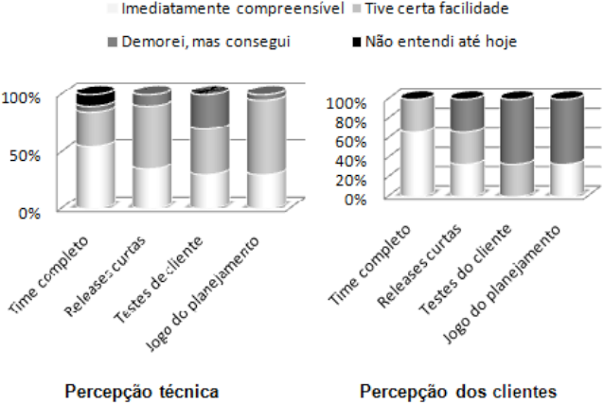
Aplicação de metodologia ágil no setor público
Efeitos da Adoção[4]
/Aprendizado/
Notes:
Time completo:
Releases curtas:
Testes de clientes:
Jogo do planejamento:

Slide 20
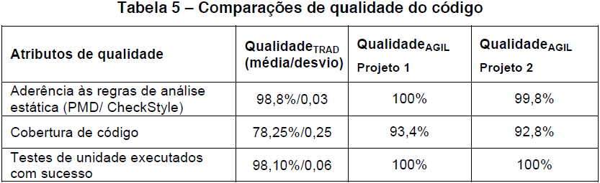
Aplicação de metodologia ágil no setor público
Efeitos da Adoção[4]
/Qualidade do código/
Notes:
Percentual de...

Slide 21
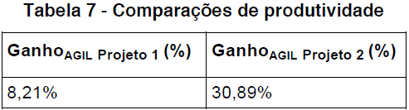
Aplicação de metodologia ágil no setor público
Efeitos da Adoção[4]
/Produtividade/
Notes:
A métrica de produtividade usada na organização é a razão entre tamanho do sistema em pontos de função e a quantidade de horas gastas no projeto.

Slide 22
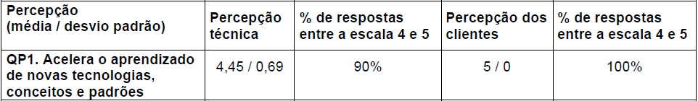
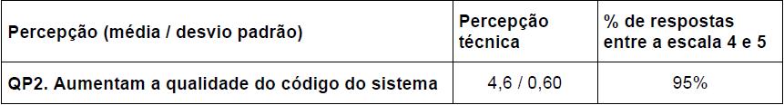
Aplicação de metodologia ágil no setor público
Resultados[4]
Notes:
1 (Definitivamente não)
5 (Definitivamente sim)

Slide 23
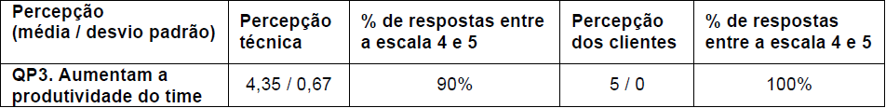
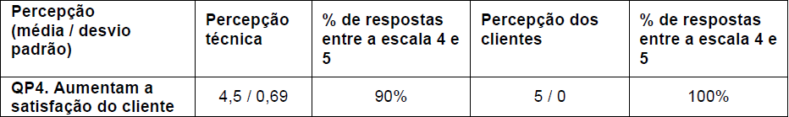
Aplicação de metodologia ágil no setor público
Resultados[4]

Slide 24
Aplicação de metodologia ágil no setor público
Conclusão[4]
Necessidade de mudança da cultura organizacional;
Obtenção de patrocínio gerencial;
Redução de prazo, de problemas de comunicação e de necessidade de negociações contratuais.

Slide 25
Características de contrato público para Fábrica externa
FÁBRICA INTERNA
SETOR PRIVADO
SETOR PÚBLICO
EXECUÇÃO DO PROJETO

Slide 26
Características de contrato público para Fábrica externa
FÁBRICA EXTERNA
SETOR PRIVADO
SETOR PÚBLICO
EXECUÇÃO DO PROJETO

Slide 27
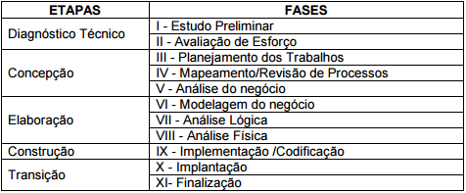
Características de contrato público para Fábrica externa
Metodologia de desenvolvimento de software[1]

Slide 28
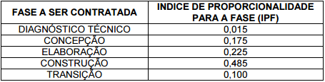
Características de contrato público para Fábrica externa
Modelo de Precificação[1]
Mensuração do produto por Ponto de Função (IFPUG versão 4.2)

Slide 29
Características de contrato público para Fábrica externa
Aceitação dos Produtos[1]
Aderência de artefatos desenvolvidos aos padrões adotados pelo cliente.

Slide 30
Características de contrato público para Fábrica externa
Acordos de Nível de Serviço[1]
IPP - Indicador de Produtos atendidos no Prazo
IAR - Indicador de Artefatos Recusados

Slide 31
Referências
[1] Termo de Referência. Superintendência de Tecnologia de Informação da Secretaria de Fazenda de Pernambuco (STI/SEFAZ-PE), 2010;
[2] Manifesto Ágil: http://www.agilemanifesto.org/iso/ptbr/ último acesso em maio/2016.
[3] SILVA, Bruno; CARVALHO, Gustavo; SANTOS, Otávio (2012). Adaptação na Prática de um Setor Público às Metodologias Ágeis. PUC-RJ: Departamento de Informática. ISSN: 0103-9741;

Slide 32
Referências
[4] Melo, Claudia; Ferreira, Gisele (2010). Adoção de métodos ágeis em uma Instituição Pública de grande porte - um estudo de caso. USP e Banco Central do Brasil;
[5] Vilvovsky, Sonia (2008). Differences between Public and Private IT Outsourcing: Common Themes in the Literature. The Proceedings of the 9th Annual International Digital Government Research Conference.

